Slide 1
СИСТЕМА РОЗПІЗНАВАННЯ ГРАФІЧНИХ ОБРАЗІВ НА ОСНОВІ ВИКОРИСТАННЯ ГРАФІЧНИХ ПРОЦЕСОРІВ
Виконав: Паляниця О. В.
Науковий керівник:
к.т.н., доцент, Марченко О. І.

Slide 2
Постановка задачі
Розробити систему виявлення облич на зображеннях та у відеопотоці
Перекласти частину обчислень на графічний процесор

Slide 3
Програмні засоби для ведення обчислень на GPU
NVIDIA CUDA
OpenCL
OpenACC
C++ AMP

Slide 4
Метод Віоли-Джонса
Особливості методу:
Використання ознак Хоара та інтегрального зображення
Використання методу бустінгу
Організація класифікаторів у каскадну структуру

Slide 5
Підготовка набору даних
Обчислення та нормалізація інтегрального зображення
Обчислення значень ознак Хоара

Slide 6
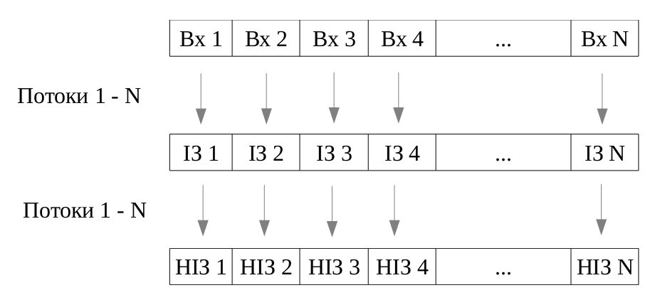
Запропонований спосіб підготовки набору даних

Slide 7
Тренування слабкого класифікатора
Реалізація на CPU: використання двох вкладених циклів, для проходження по набору даних та знаходження найкращого дерева рішень
Реалізація на GPU

Slide 8
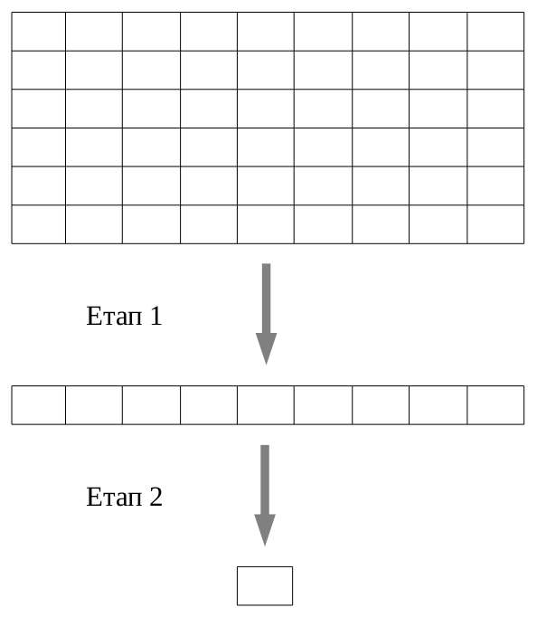
Тренування слабкого класифікатора на GPU

Slide 9
Пошук облич на зображеннях
Вхідні дані:
Матриця пікселів розміром w * h
Вихідні дані:
R = {x, y, w, h}

Slide 10
Існуючі підходи до пошуку облич на зображеннях
Однопоточна реалізація
Повна класифікація кожного вікна окремим потоком
Повна класифікація вікон окремим потоком з послідовним масштабуванням вікон

Slide 11

Візуалізація роботи алгоритму

Slide 12

Етап 1

Slide 13

Етап 2

Slide 14

Етап 3

Slide 15

Етап 4

Slide 16

Етап 5

Slide 17

Етап 6

Slide 18

Етап 7

Slide 19
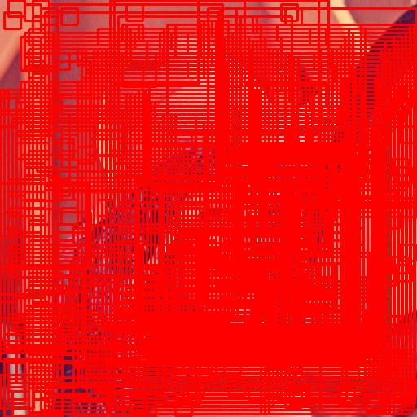
Етап 8

Slide 20
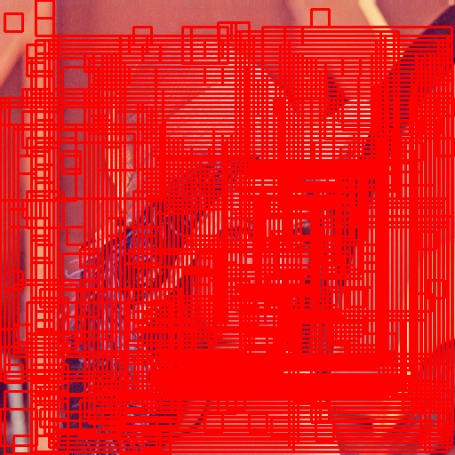
Етап 9

Slide 21
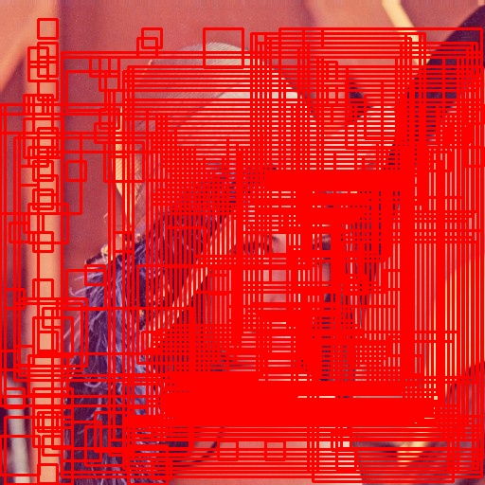
Етап 10

Slide 22
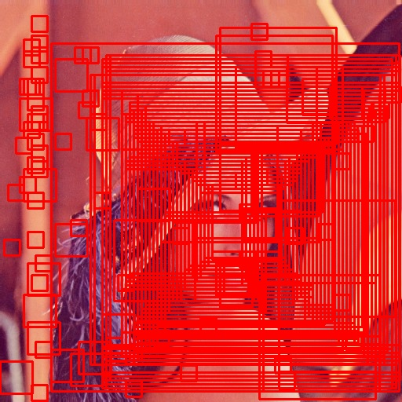
Етап 11

Slide 23
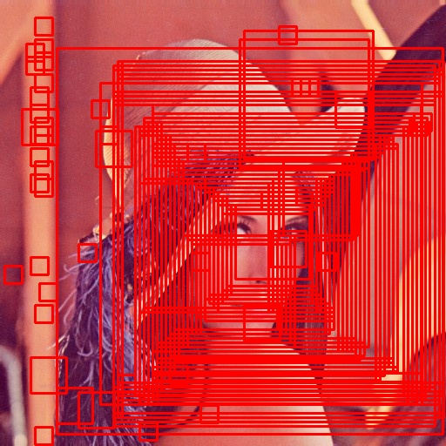
Етап 12

Slide 24
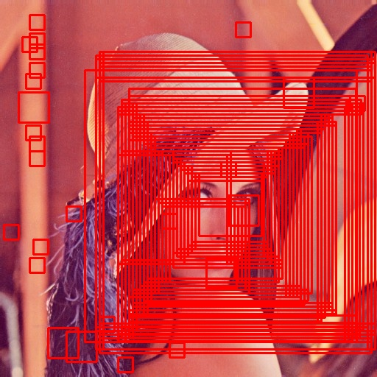
Етап 13

Slide 25
Етап 14

Slide 26
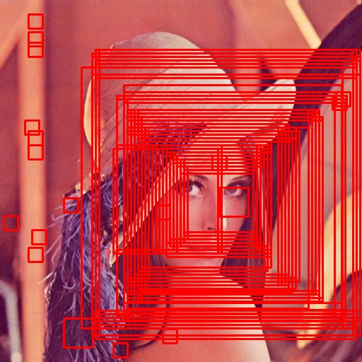
Етап 15

Slide 27
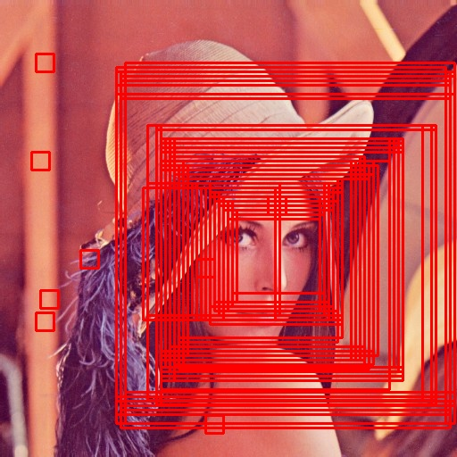
Етап 16

Slide 28
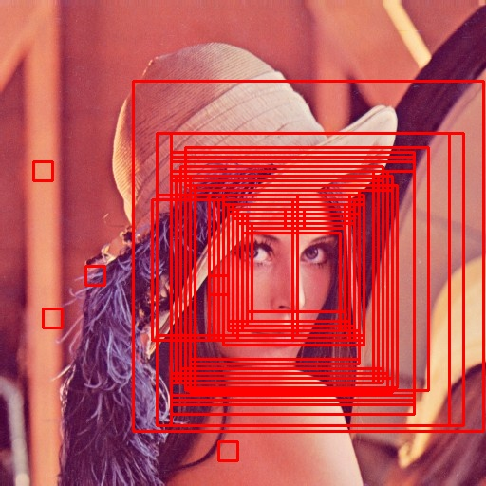
Етап 17

Slide 29
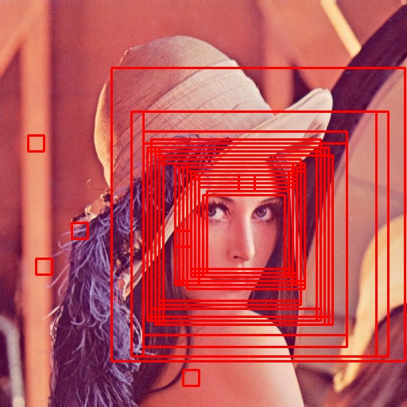
Етап 18

Slide 30
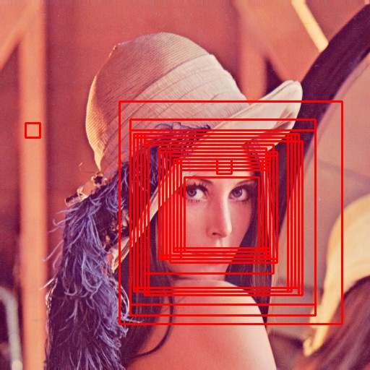
Етап 19

Slide 31
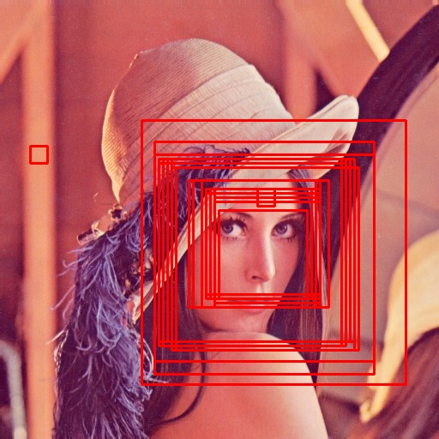
Етап 20

Slide 32
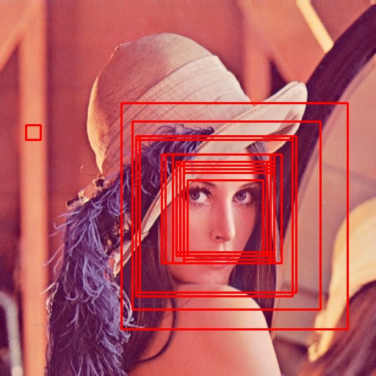
Етап 21

Slide 33
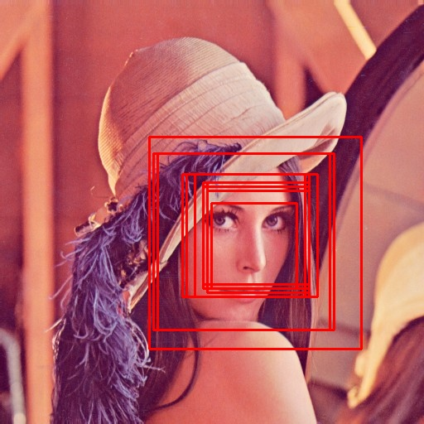
Етап 22

Slide 34
Порівняння з іншими програмними продуктами

Slide 35
Висновок
Було розроблено систему виявлення облич
Процес підготовки набору даних, тренування дерева рішень та пошуку облич було перенесено на GPU

Slide 36
Дякую за увагу

